Slide 1
ਸਾਬਣ
Created by: Amanpreet Kamal
Image: Creazilla
Notes:
Image: https://creazilla.com/nodes/7771617-children-wash-hands-clipart

Slide 2
Youtube link: https://www.youtube.com/watch?v=qIkPeBoPKhE
Notes:
Students watch the video and practice singing the words in the poem.

Slide 3
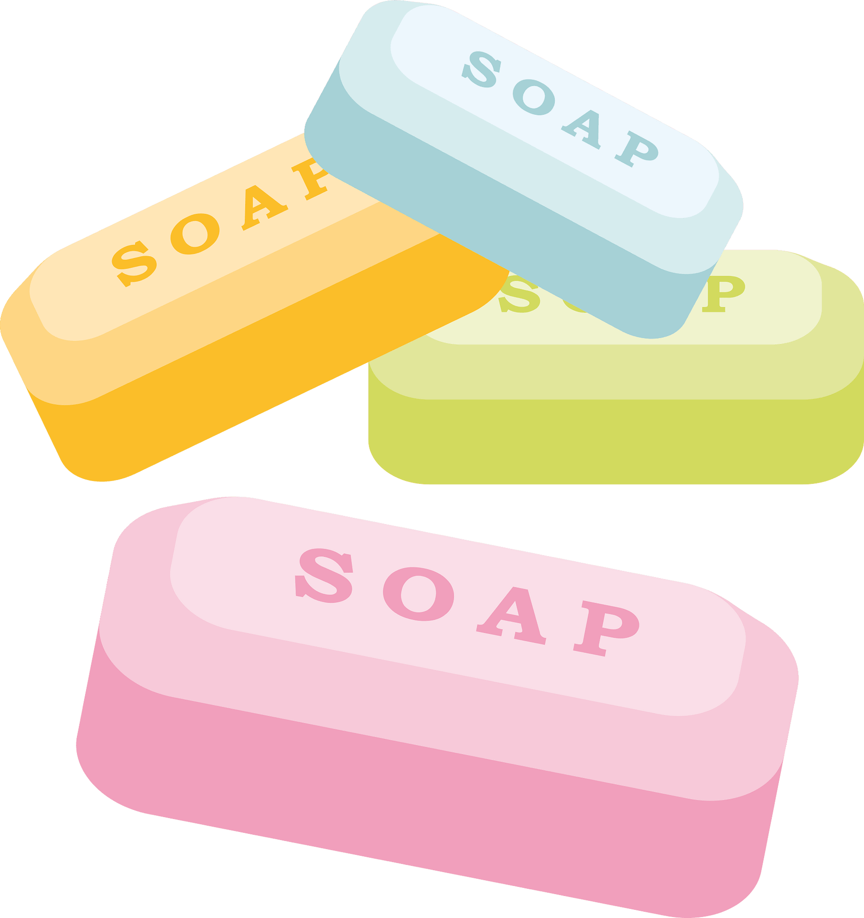
ਸਾਬਣ
ਸਾਬਣ ਵੀਰੇ ਹੱਥ ਮਿਲਾ
ਸਾਡੇ ਕੋਲੋਂ ਦੂਰ ਨਾ ਜਾਹ
ਸਾਬਣ ਵੀਰੇ ਹੱਥ ਮਿਲਾ
ਸਾਡੇ ਕੋਲੋਂ ਦੂਰ ਨਾ ਜਾਹ
ਸਾਨੂੰ ਸੋਹਣਾ ਸਾਫ਼ ਬਣਾ
ਸਾਡੀ ਮੈਲ ਦੂਰ ਭਜਾ
ਸਾਨੂੰ ਸੋਹਣਾ ਸਾਫ਼ ਬਣਾ
ਸਾਡੀ ਮੈਲ ਦੂਰ ਭਜਾ
Image: Creazilla
Notes:
Students practice reading the poem in Punjabi
https://www.youtube.com/watch?v=qIkPeBoPKhE
Image - https://creazilla.com/nodes/7815637-soap-detergent-clipart?tag_id=2875

Slide 4
ਸ਼ਬਦਾਵਲੀ Vocabulary
ਸਾਬਣ soap
ਸਾਫ਼ clean
ਦੂਰ Far
ਮੈਲ dirt
ਸੋਹਣਾ beautiful
ਸਾਨੂੰ we
ਸਾਡੇ/ਸਾਡੀ our
ਹੱਥ hand
Notes:
Students learn the meaning of these words.

Slide 5
ਸਾਬਣ
ACTIVITY: FILL IN THE BLANKS
ਸਾਬਣ ਵੀਰੇ ਹੱਥ ਮਿਲਾ
ਸਾਡੇ ਕੋਲੋਂ ਦੂਰ ਨਾ ਜਾਹ
ਸਾਬਣ ਵੀਰੇ ਹੱਥ ਮਿਲਾ
ਸਾਡੇ ਕੋਲੋਂ ਦੂਰ ਨਾ ਜਾਹ
ਸਾਨੂੰ ਸੋਹਣਾ ਸਾਫ਼ ਬਣਾ
ਸਾਡੀ ਮੈਲ ਦੂਰ ਭਜਾ
ਸਾਨੂੰ ਸੋਹਣਾ ਸਾਫ਼ ਬਣਾ
ਸਾਡੀ ਮੈਲ ਦੂਰ ਭਜਾ
1
2
3
4
Image: Creazilla
Notes:
Students fill in the blanks
https://www.youtube.com/watch?v=qIkPeBoPKhE
Image - https://creazilla.com/nodes/7815637-soap-detergent-clipart?tag_id=2875

Slide 6
DISCUSSION
ਆਪਣੇ ਹੱਥਾਂ ਨੂੰ ਨਿਯਮਿਤ ਤੌਰ 'ਤੇ ਸਾਬਣ ਨਾਲ ਧੋਣਾ ਚੰਗੀ ਆਦਤ ਹੈ। It’s a good habit to wash your hands with soap regularly.
Notes:
Have a class discussion about good habits and hygiene.

